Slide 1

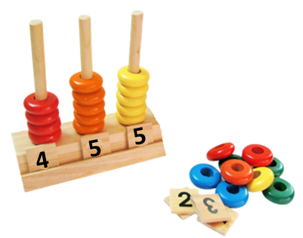
BÀI 11
THỰC HÀNH BIỂU DIỄN SỐ
VỚI BÀN TÍNH
Tiết 1

Slide 2
KHỞI ĐỘNG TIẾT HỌC

Slide 3
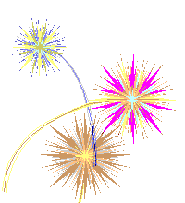

TRÒ CHƠI “THẺ BÀI”
Số nào lớn nhất?
19
69
71
Notes:
GV tổ chức cho HS chơi. Bấm vào thẻ, nếu đáp án đúng sẽ hiện pháo hoa, đáp án sai thẻ giữ nguyên

Slide 4
TRÒ CHƠI “THẺ BÀI”
Số nào lớn nhất?
59
88
66
Notes:
GV tổ chức cho HS chơi. Bấm vào thẻ, nếu đáp án đúng sẽ hiện pháo hoa, đáp án sai thẻ giữ nguyên

Slide 5
TRÒ CHƠI “THẺ BÀI”
Số nào nhỏ nhất?
51
48
61
Notes:
GV tổ chức cho HS chơi. Bấm vào thẻ, nếu đáp án đúng sẽ hiện pháo hoa, đáp án sai thẻ giữ nguyên

Slide 6
TRÒ CHƠI “THẺ BÀI”
Số nào nhỏ nhất?
16
53
47
Notes:
GV tổ chức cho HS chơi. Bấm vào thẻ, nếu đáp án đúng sẽ hiện pháo hoa, đáp án sai thẻ giữ nguyên

Slide 7
TRÒ CHƠI “THẺ BÀI”
Số nào lớn nhất?
63
78
41
46
Notes:
GV tổ chức cho HS chơi. Bấm vào thẻ, nếu đáp án đúng sẽ hiện pháo hoa, đáp án sai thẻ giữ nguyên

Slide 8
TRÒ CHƠI “THẺ BÀI”
Số nào nhỏ nhất?
38
24
32
21
Notes:
GV tổ chức cho HS chơi. Bấm vào thẻ, nếu đáp án đúng sẽ hiện pháo hoa, đáp án sai thẻ giữ nguyên

Slide 9
CHÚNG TA BẮT ĐẦU VÀO BÀI HỌC

Slide 10
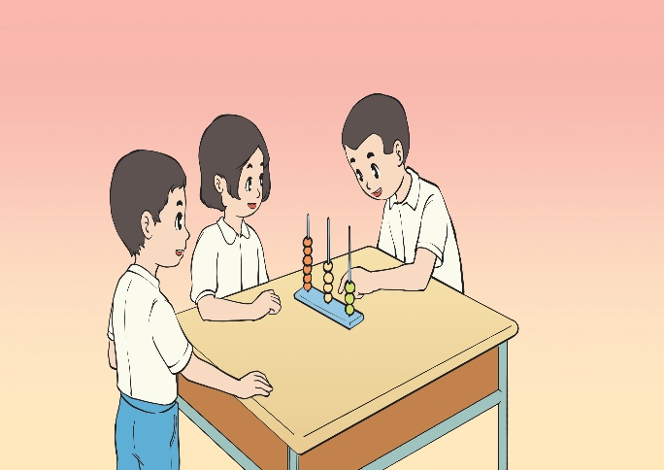
QUAN SÁT
Hãy miêu tả hình ảnh em quan sát được
Số 346 gồm 3 trăm, 4 chục và 6 đơn vị
Mình có số 346
Notes:
GV nêu vấn đề: cho HS miêu tả hình ảnh, sau đó chốt lại: hình ảnh bạn nam đang biểu diễn số 346; cột thứ nhất có 3 hạt đếm màu vàng, cột thứ hai có 4 hạt đếm màu nâu, cột thứ ba có 6 hạt đếm màu cam. Cột thứ nhất biểu diễn số trăm, cột thứ hai biểu diễn số chục, cột thứ ba biểu diễn số đơn vị.

Slide 11

QUAN SÁT
Chúng mình cũng
làm một chiếc bàn
tính như vậy đi!
Các bạn đang dùng dụng cụ gì để biểu diễn các số có ba chữ số
Các bạn dùng bàn tính để biểu diễn số
Dụng cụ đảm bảo các yêu cầu sau:
✵ Có cột trăm, cột chục và cột đơn vị.
✵ Mỗi cột có thể xếp được 9 hạt.
✵ Sản phẩm chắc chắn, sử dụng được nhiều lần.
Notes:
GV dẫn dắt để HS nêu nguyện vọng muốn làm bàn tính để biểu diễn các số trong phạm vi 1000

Slide 12
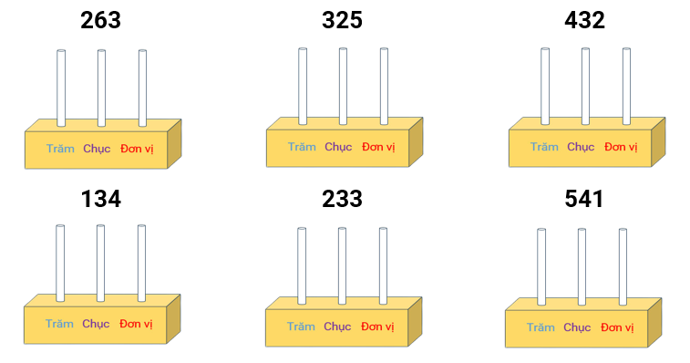
PHIẾU HỌC TẬP SỐ 1
Em hãy biểu diễn các số sau trên bàn tính
Notes:
GV hướng dẫn HS hoàn thiện phiếu số 1

Slide 13
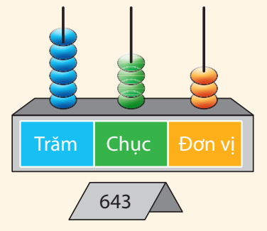

NÓI (THEO MẪU)
Em hãy đếm số hạt trong mỗi cột nhé
6
4
3
Số 643 gồm 6 trăm, 4 chục và 3 đơn vị
Notes:
GV nêu vấn đề: cột thứ nhất có 6 hạt đếm màu xanh da trời, cột thứ hai có 4 hạt đếm màu xanh lá, cột thứ ba có 3 hạt đếm màu cam. Cột thứ nhất biểu diễn số trăm, cột thứ hai biểu diễn số chục, cột thứ ba biểu diễn số đơn vị. HS đọc số

Slide 14
NÓI (THEO MẪU)
Em hãy đếm số hạt trong mỗi cột nhé
4
2
7
Số 427 gồm 4 trăm, 2 chục và 7 đơn vị
427
Notes:
GV nêu vấn đề: cột thứ nhất có 4 hạt đếm màu xanh da trời, cột thứ hai có 2 hạt đếm màu xanh lá, cột thứ ba có 7 hạt đếm màu cam. Cột thứ nhất biểu diễn số trăm, cột thứ hai biểu diễn số chục, cột thứ ba biểu diễn số đơn vị. HS đọc số

Slide 15
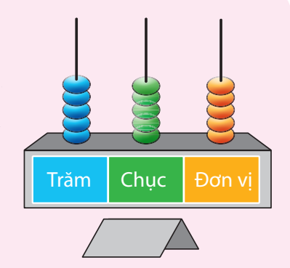
NÓI (THEO MẪU)
Em hãy đếm số hạt trong mỗi cột nhé
5
5
5
Số 555 gồm 5 trăm, 5 chục và 5 đơn vị
555
Notes:
GV nêu vấn đề: cột thứ nhất có 5 hạt đếm màu xanh da trời, cột thứ hai có 5 hạt đếm màu xanh lá, cột thứ ba có 5 hạt đếm màu cam. Cột thứ nhất biểu diễn số trăm, cột thứ hai biểu diễn số chục, cột thứ ba biểu diễn số đơn vị. HS đọc số

Slide 16
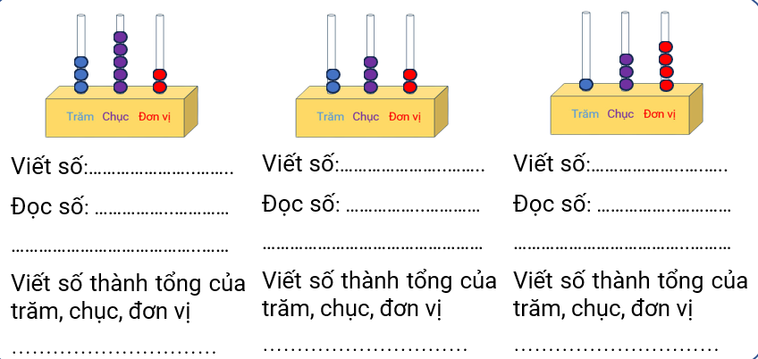
PHIẾU HỌC TẬP SỐ 2
352
232
134
Ba trăm
Hai trăm
Một trăm
năm mươi hai
ba mươi hai
ba mươi tư
352 = 300 + 50 + 2
232 = 200 + 30 + 2
134 = 100 + 30 + 4
Notes:
GV hướng dẫn HS hoàn thiện phiếu số 2

Slide 17
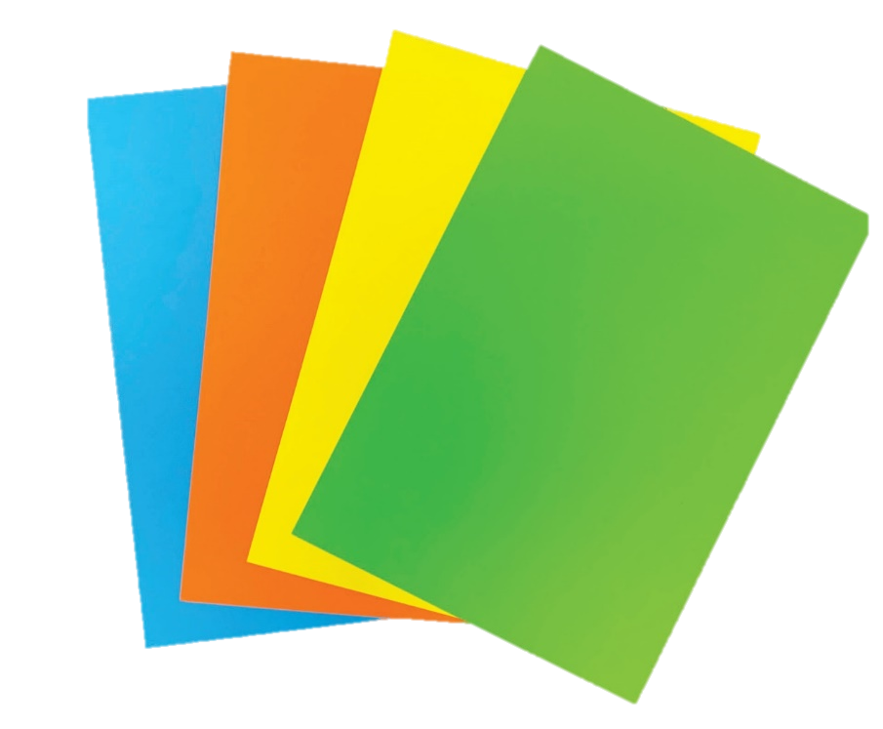
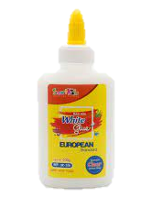
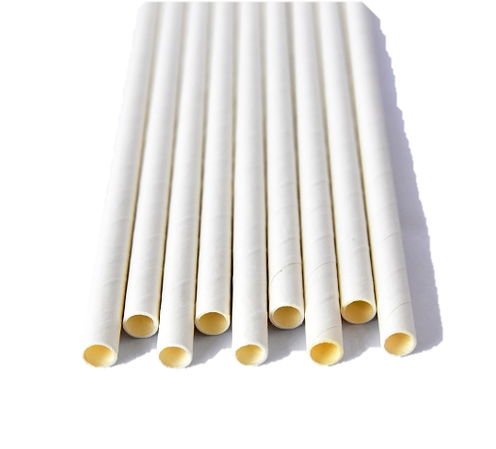
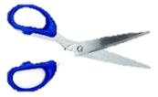

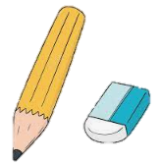
Chuẩn bị cho giờ học sau
Chuẩn bị dụng cụ và vật liệu cho buổi học sau:
Bìa, giấy màu, bút chì, tẩy, thước kẻ, kéo, keo, ống hút
Notes:
GV yêu cầu học phân công chuẩn bị nguyên, vật liệu cho buổi học sau

Slide 18

TẠM BIỆT CÁC EM
Notes:
Trong quá trình dạy học, GV thường xuyên khuyến khích HS bằng các câu khen khi HS trả lời đúng

Slide 19
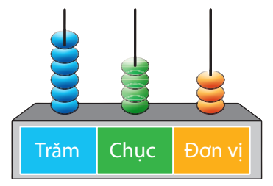
BÀI 11
THỰC HÀNH BIỂU DIỄN SỐ VỚI BÀN TÍNH
Trăm
Chục
Đơn vị
Tiết 2
Notes:
Giới thiệu bài học: thực hành làm bàn tính

Slide 20
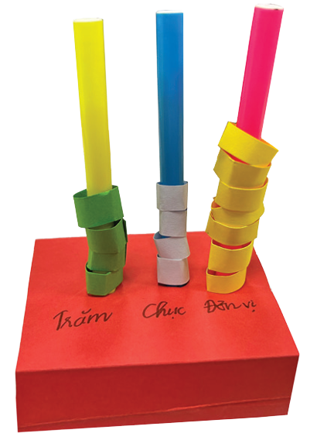
ĐỀ XUẤT Ý TƯỞNG VÀ CÁCH LÀM BÀN TÍNH BIỂU DIỄN SỐ
Thảo luận và chia sẻ ý tưởng làm bàn tính biểu diễn số theo tiêu chí
TIÊU CHÍ SẢN PHẨM
◆ Có cột trăm, cột chục và cột đơn vị.
◆ Mỗi cột có thể xếp được 9 hạt.
◆ Sản phẩm chắc chắn, sử dụng được nhiều lần.
Notes:
GV nêu yêu cầu sản phẩm

Slide 21
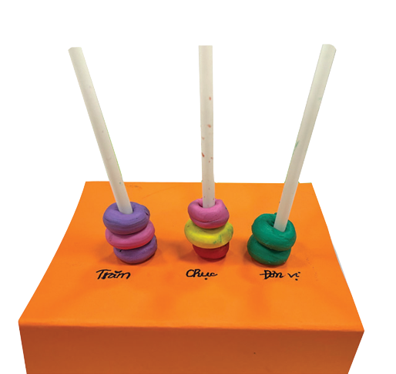
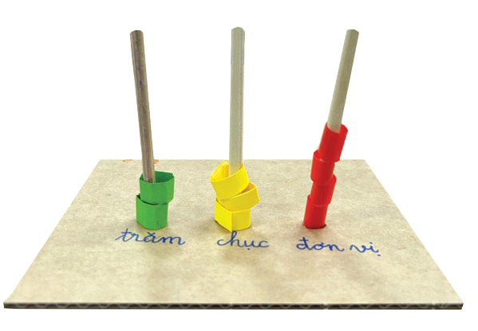
ĐỀ XUẤT Ý TƯỞNG VÀ CÁCH LÀM BÀN TÍNH BIỂU DIỄN SỐ
Thảo luận và chia sẻ ý tưởng làm bàn tính biểu diễn số theo tiêu chí
Notes:
GV cho HS chia sẻ ý tưởng làm sản phẩm, gợi ý những cách làm sáng tạo

Slide 22
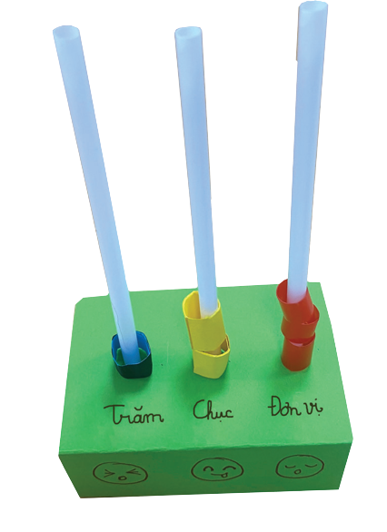
Lựa chọn ý tưởng và đề xuất cách làm bàn tính biểu diễn số
Notes:
HS thảo luận thống nhất ý tưởng làm sản phẩm

Slide 23
PHIẾU HỌC TẬP SỐ 3
1. Bàn tính gồm những bộ phận nào?
………………………………………………………………………………
2. Nhóm em sử dụng vật liệu gì để làm bàn tính?
Đế bàn tính ……………………………………………………………..
Trục bàn tính …………………………………………………………..
Các hình biểu diễn số……………………………………………..
3. Bàn tính biểu diễn được số có mấy chữ số?
…………………………………………………………………………………..
4. Em dùng cách gì để trang trí cho bàn tính?
……………………………………………………………………………………
5. Lợi ích của việc sử dụng bàn tính?
……………………………………………………………………………………
6. Mô tả ngắn gọn cách làm bàn tính
……………………………………………………………………………………
……………………………………………………………………………………
Vẽ ý tưởng của nhóm
Bàn tính gồm đế, trục và các hình biểu diễn số
Bàn tính biểu diễn được số có một, hai, ba chữ số
Vẽ và tô màu
Trăm
Chục
Đơn vị
Biễu diễn số, viết và đọc số nhanh
Notes:
GV hướng dẫn HS hoàn thiện phiếu số 3

Slide 24
LÀM BÀN TÍNH BIỂU DIỄN SỐ
Lựa chọn dụng cụ và vật liệu
Bút màu, bút chì, kéo, ống hút, giấy bìa màu, keo dán
Notes:
GV yêu cầu nhóm HS kiểm tra lại dụng cụ và vật liệu của nhóm theo phiếu học tập, nếu có khác thì bổ sung vào phiếu

Slide 25

LÀM BÀN TÍNH BIỂU DIỄN SỐ
Làm bàn tính biểu diễn số theo cách của em hoặc nhóm em
Notes:
GV cho HS quan sát một số mẫu trên, cho HS trình bày mẫu của nhóm mình. Các nhóm khác đặt câu hỏi nếu có thắc mắc hoặc góp ý

Slide 26
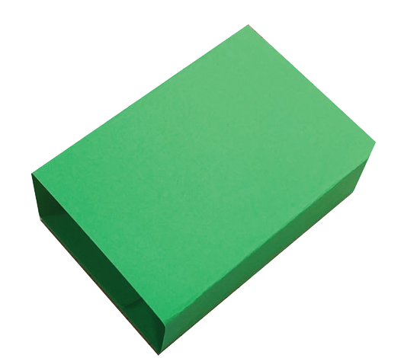
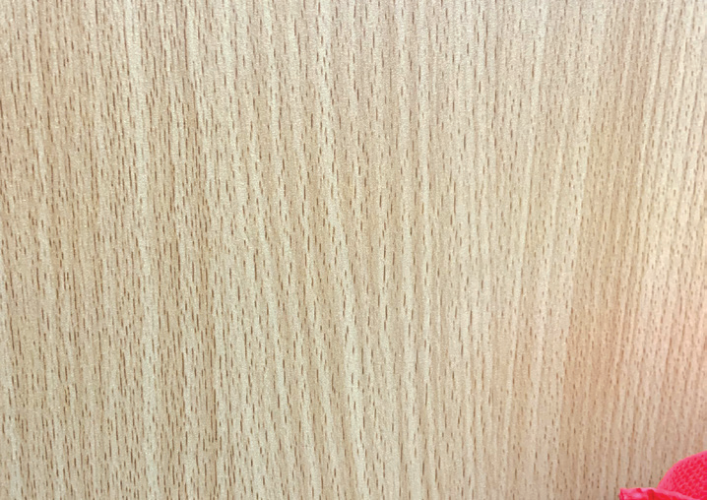
LÀM BÀN TÍNH BIỂU DIỄN SỐ
1
Làm đế
Notes:
GV gợi ý cách làm: có thể dùng hộp bìa carton hoặc gấp hộp, cắt dán

Slide 27
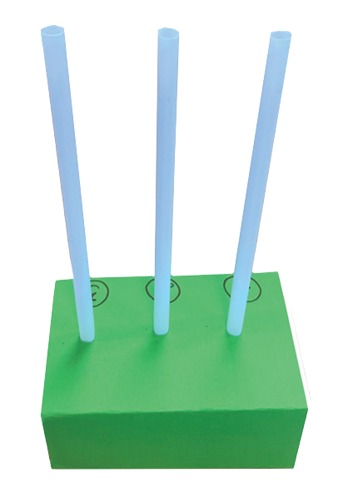
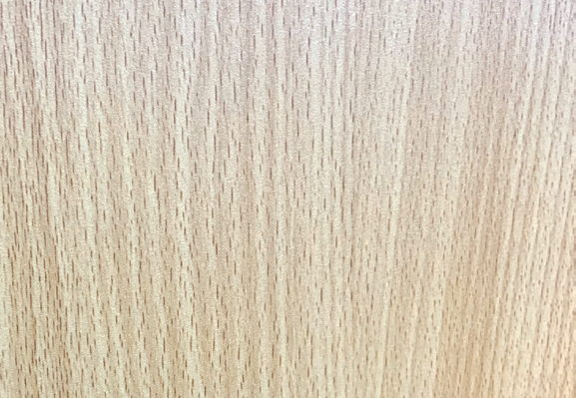
LÀM BÀN TÍNH BIỂU DIỄN SỐ
2
Làm các cột (trăm, chục, đơn vị)
Notes:
GV gợi ý cách làm: dùng ống hút hoặc cuộn giấy

Slide 28
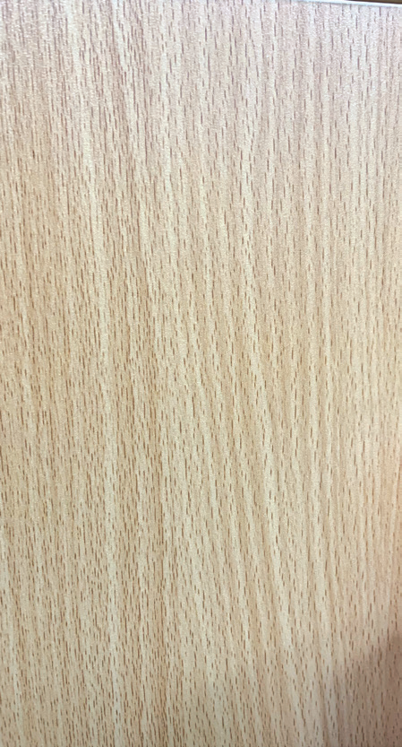
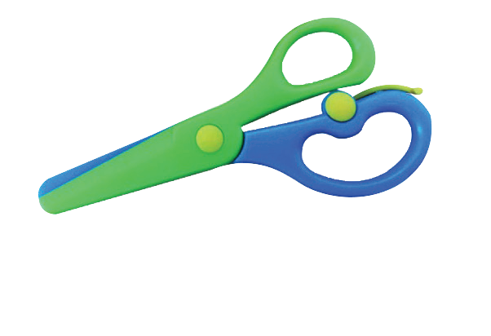
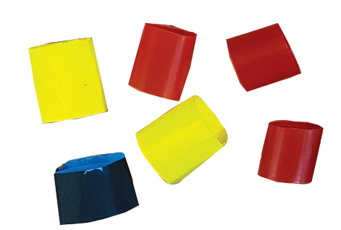
LÀM BÀN TÍNH BIỂU DIỄN SỐ
3
Làm các hạt đếm
Notes:
GV hướng dẫn HS: cắt ống hút hoặc giấy màu

Slide 29
LÀM BÀN TÍNH BIỂU DIỄN SỐ
4
Trang trí, hoàn thiện sản phẩm
Notes:
GV hướng dẫn HS trang trí tùy thích bằng cách tô màu, vẽ hình, dán hình…

Slide 30
KIỂM TRA VÀ ĐIỀU CHỈNH SẢN PHẨM
● Có cột trăm, cột chục và cột đơn vị.
● Mỗi cột có thể xếp được 9 hạt.
● Sản phẩm chắc chắn, sử dụng được nhiều lần.
Nếu không đảm bảo theo đúng tiêu chí, em hãy làm lại nhé
Notes:
Kiểm tra tiêu chí từ sản phẩm vừa làm được. Khuyến khích HS sáng tạo để tạo ra sản phẩm độc đáo trưng bày trong lớp

Slide 31
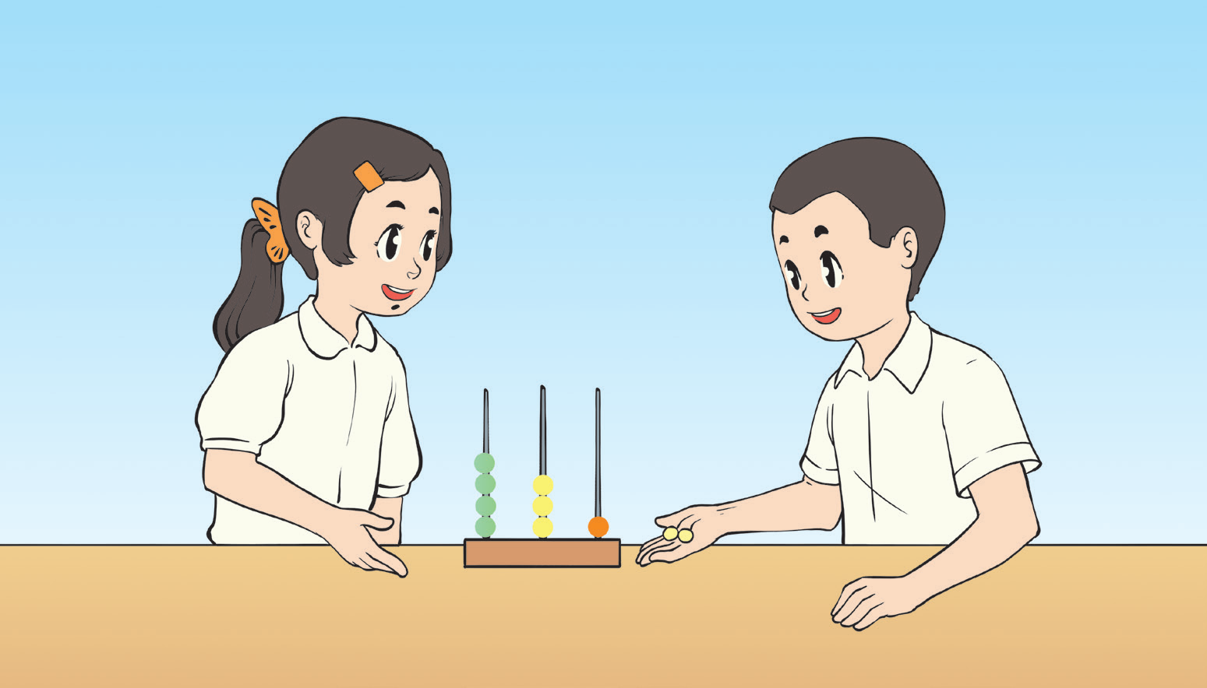
TRÒ CHƠI “AI NHANH AI ĐÚNG”
Cách chơi:
Một bạn làm quản trò, nêu một số bất kì.
Nhóm nào làm đúng và nhanh nhất thì được 2 điểm.
Các nhóm thể hiện số đó trên bàn tính của nhóm mình và nói số đó gồm mấy trăm, mấy chục, mấy đơn vị.
Sau 5 lần chơi, nhóm nào được nhiều điểm nhất thì chiến thắng.
Notes:
Cho HS chơi

Slide 32
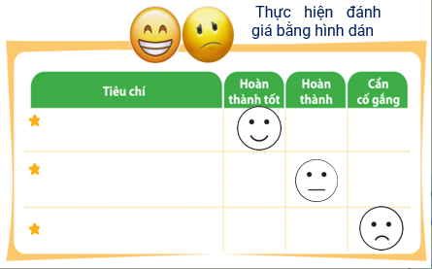
ĐÁNH GIÁ SẢN PHẨM
Có cột trăm, cột chục và cột đơn vị.
Mỗi cột có thể xếp được 9 hạt.
Sản phẩm chắc chắn, sử dụng được nhiều lần.
Notes:
GV cho HS xem các sản phẩm của các bạn sau đó hướng dẫn HS đánh giá theo từng tiêu chí bằng hình dán. Có thể tặng thêm hình dán cho điểm sáng tạo, làm nhanh hoặc nhiều hơn

Slide 33
TẠM BIỆT CÁC EM

